Slide 1
การติดตั้ง Python, Anaconda, VS Code, Extension และ Library ที่สำคัญๆ สำหรับการพัฒนา AI, Machine Learning และ Deep Leaning

Slide 2
การติดตั้ง
Python: https://www.python.org
Anaconda: https://www.anaconda.com
VS Code: https://code.visualstudio.com/Download

Slide 3
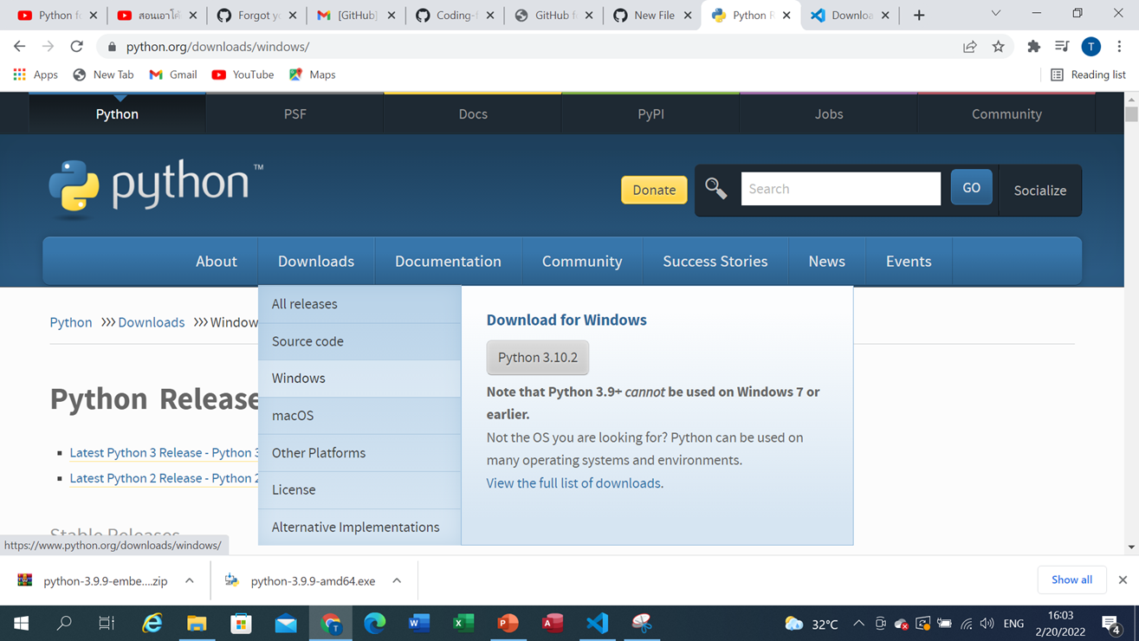

ดาวน์โหลดและติดตั้ง Python https://www.python.org/downloads/windows/

Slide 4
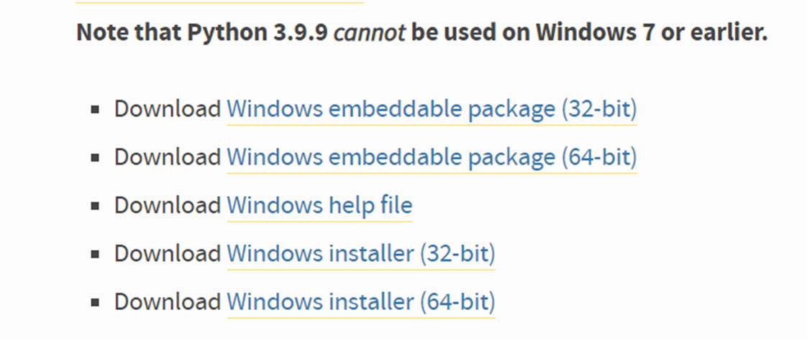
ให้เลือก Python 3.9.9 คลิกเลือก Download Windows installer (64-bit)

Slide 5
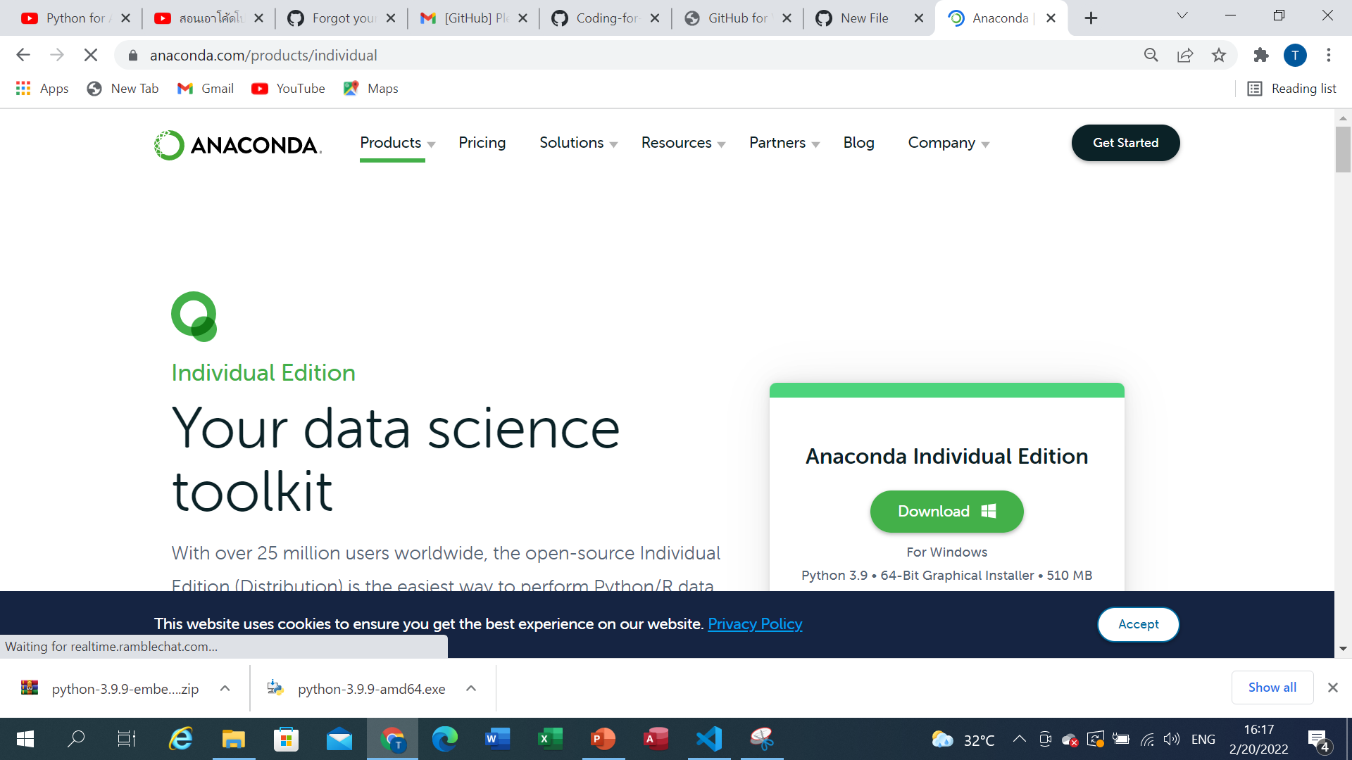
ดาวน์โหลดและติดตั้ง Anaconda https://www.anaconda.com/products/individual
ไปที่เมนู Anaconda Individual Edition คลิกเลือก Download

Slide 6
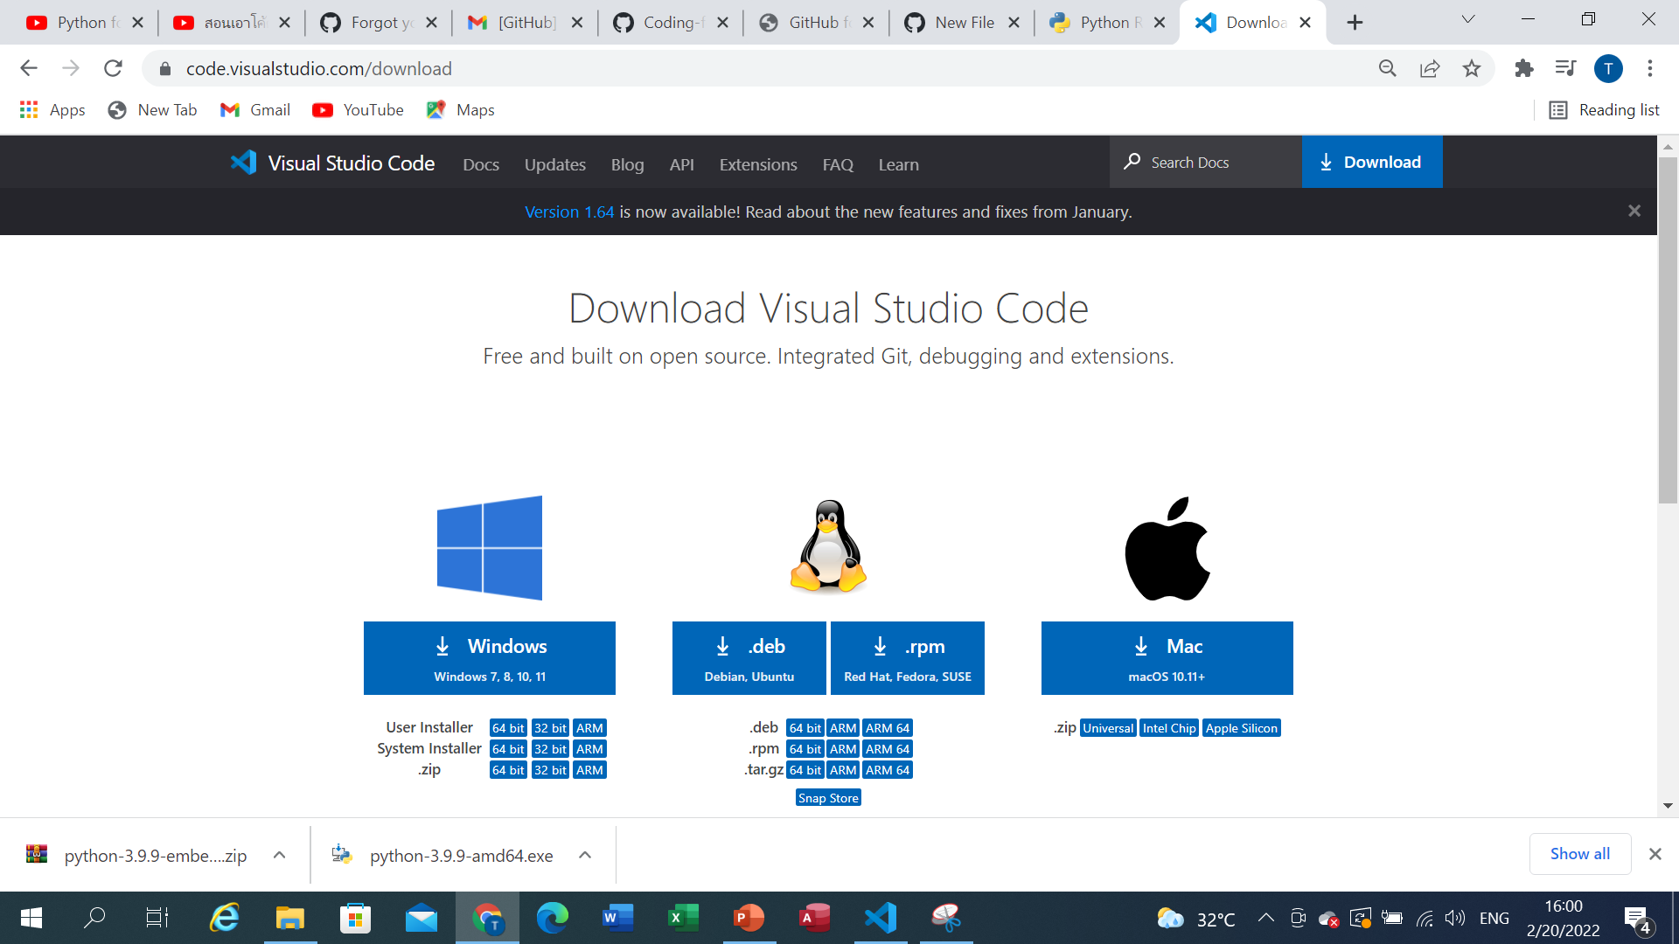
ดาวน์โหลดและติดตั้ง VS Code https://code.visualstudio.com/download
คลิกเลือก Windows

Slide 7
การติดตั้ง Extension ใน VS Code
https://code.visualstudio.com/download
เมื่อดาวน์โหลดและติดตั้ง VS Code เสร็จแล้วให้ทำการติดตั้ง Extension ที่สำคัญๆ ดังนี้
Auto Close Tag
Code Runner
Auto Rename Tag
Auto-Save on Window Change
Better Comments
file-size

Slide 8
CodeSnap
GraphQL for VSCode
ES7 React/Redux/GraphQL/React-Native snippets
Material Theme
Material Icon Theme

Slide 9
Python
Python for VSCode
Python Extension Pack
Jupyter
Jupyter Notebook Renderers #เมื่อติดตั้งแล้วให้ตรวจสอบการ update ด้วย
VS Code Jupyter Notebook Previewer
Jupyter Keymap
jupyter-notebook-vscode

Slide 10
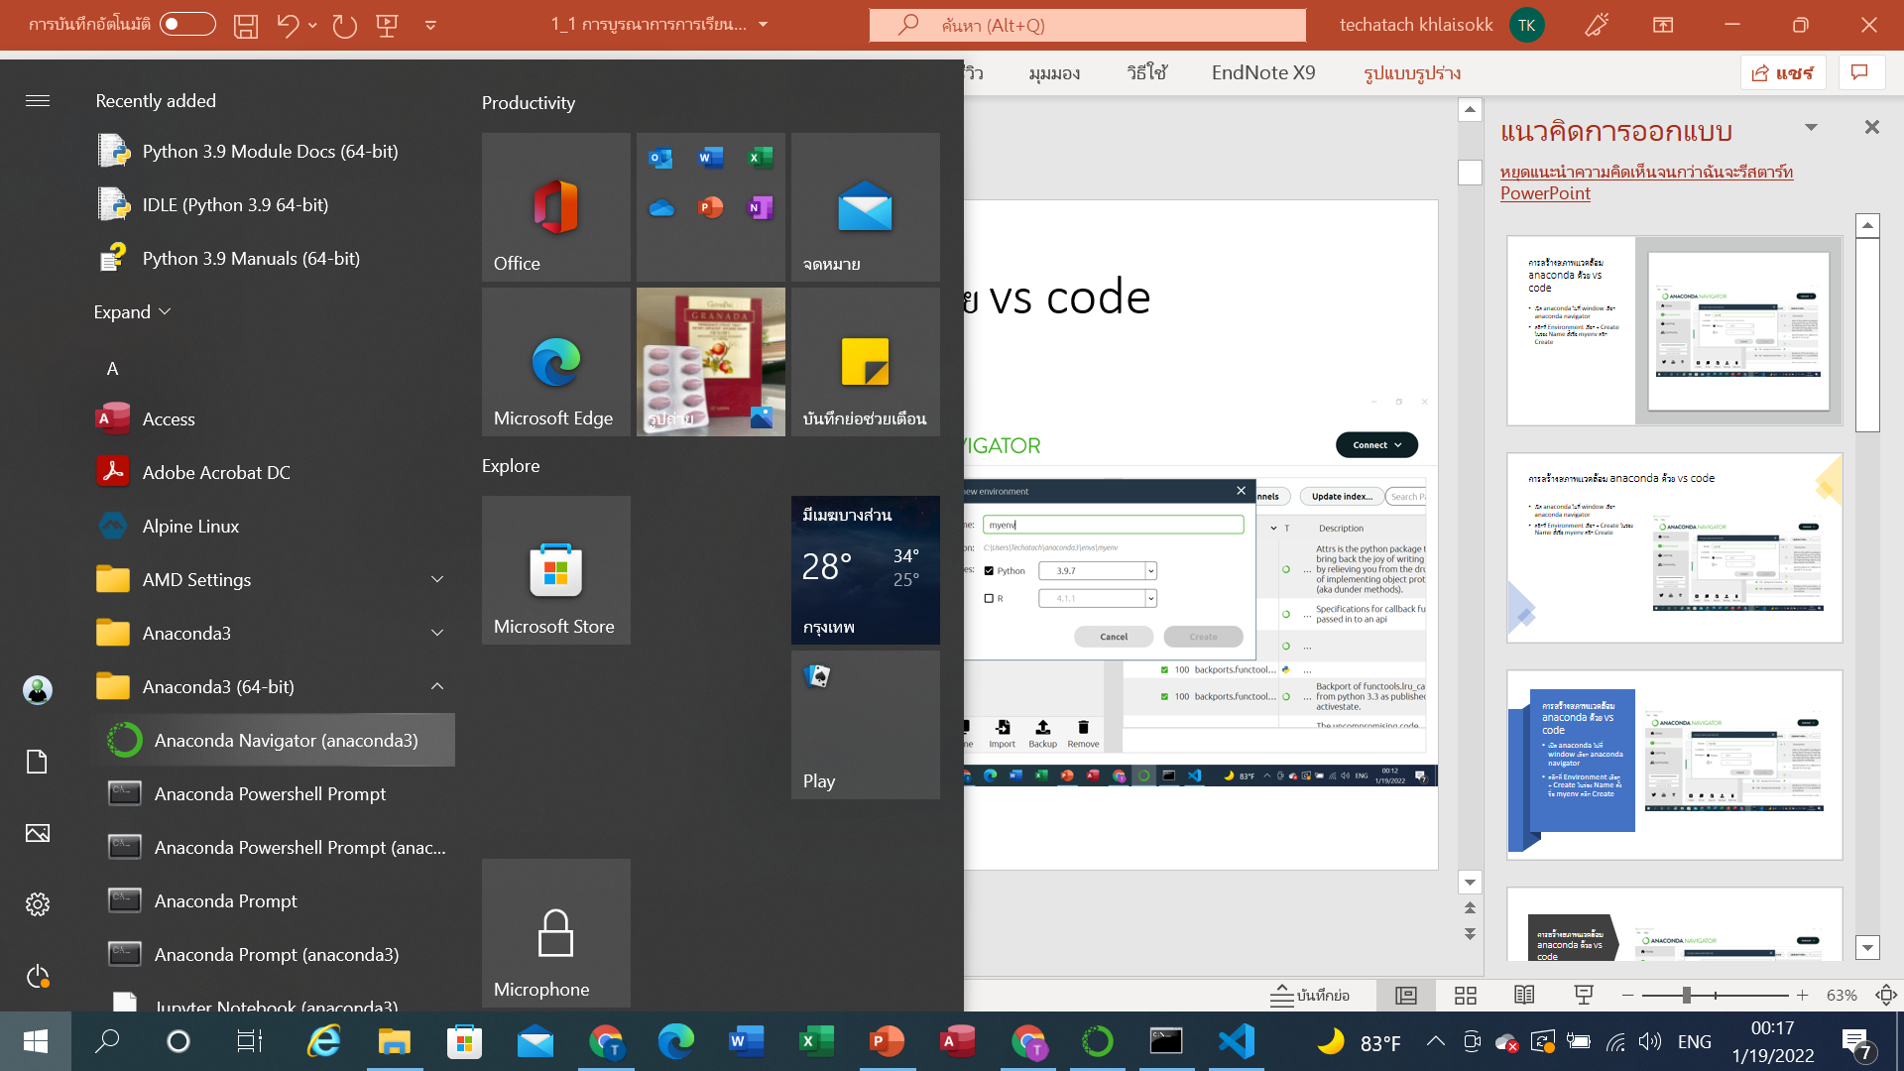
การจัดการสภาพแวดล้อม Anaconda (Jupyter Notebook) เพื่อใช้งานบน VS Code
ไปที่ window เลือก Anaconda Navigator (Anaconda3) เพื่อเปิดใช้งาน

Slide 11
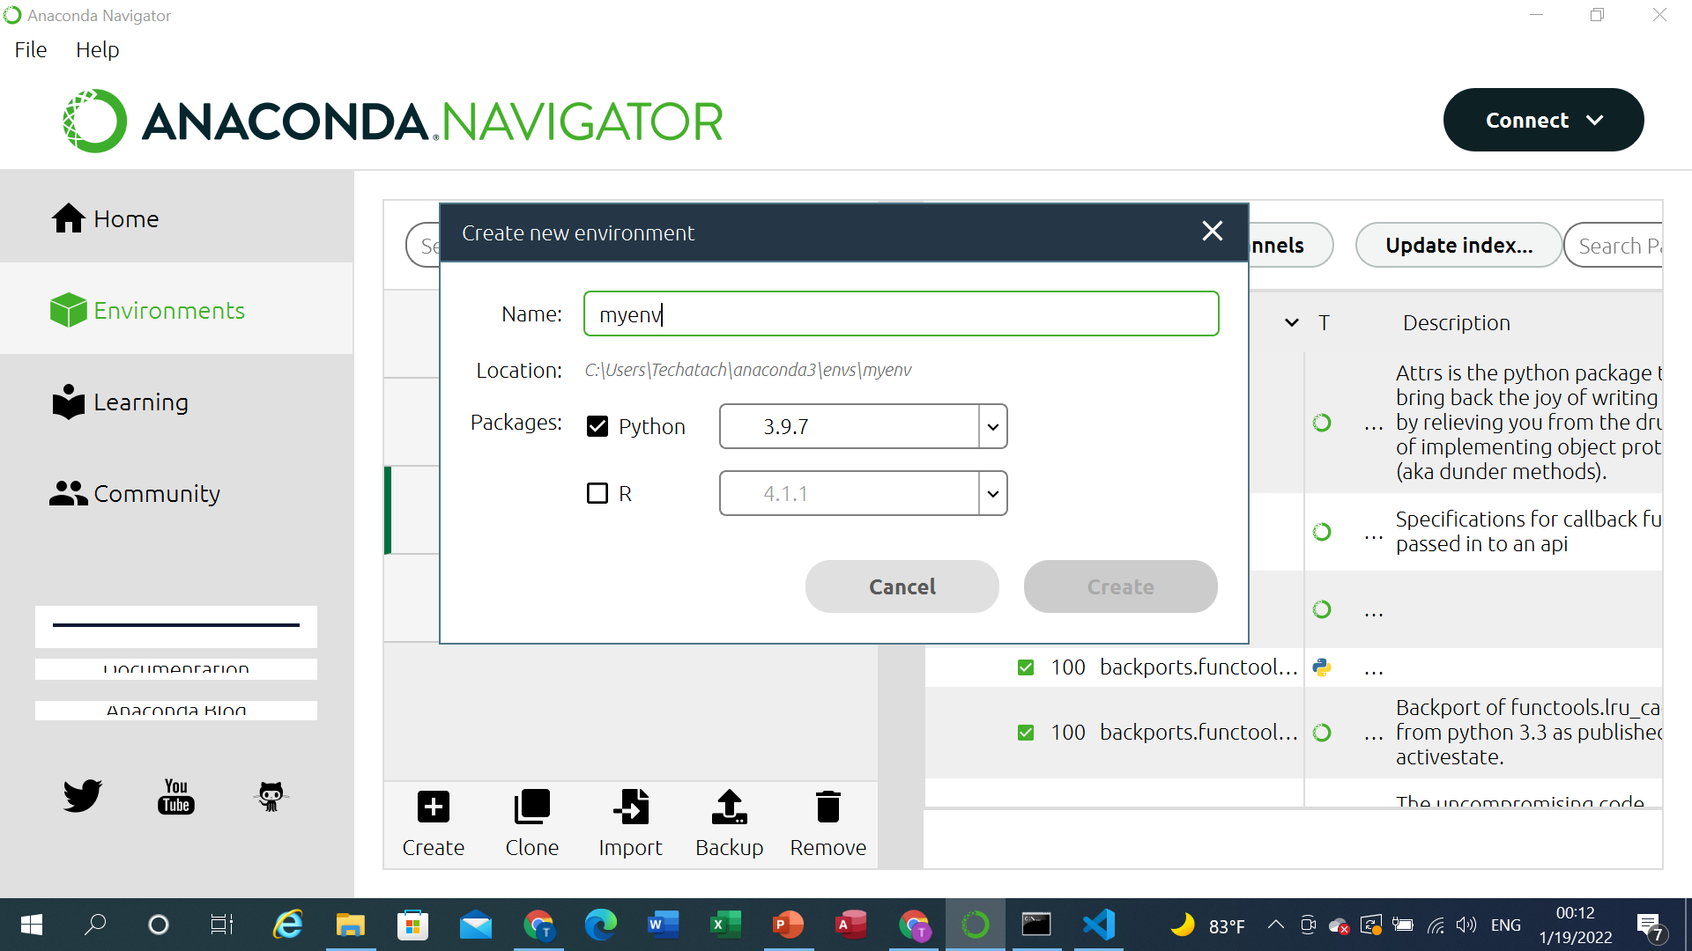
คลิกที่ Environments เลือก + Create (ข้างล่าง) ในช่อง Name ตรงกลาง ตั้งชื่อ myenv เสร็จแล้วคลิก Create

Slide 12
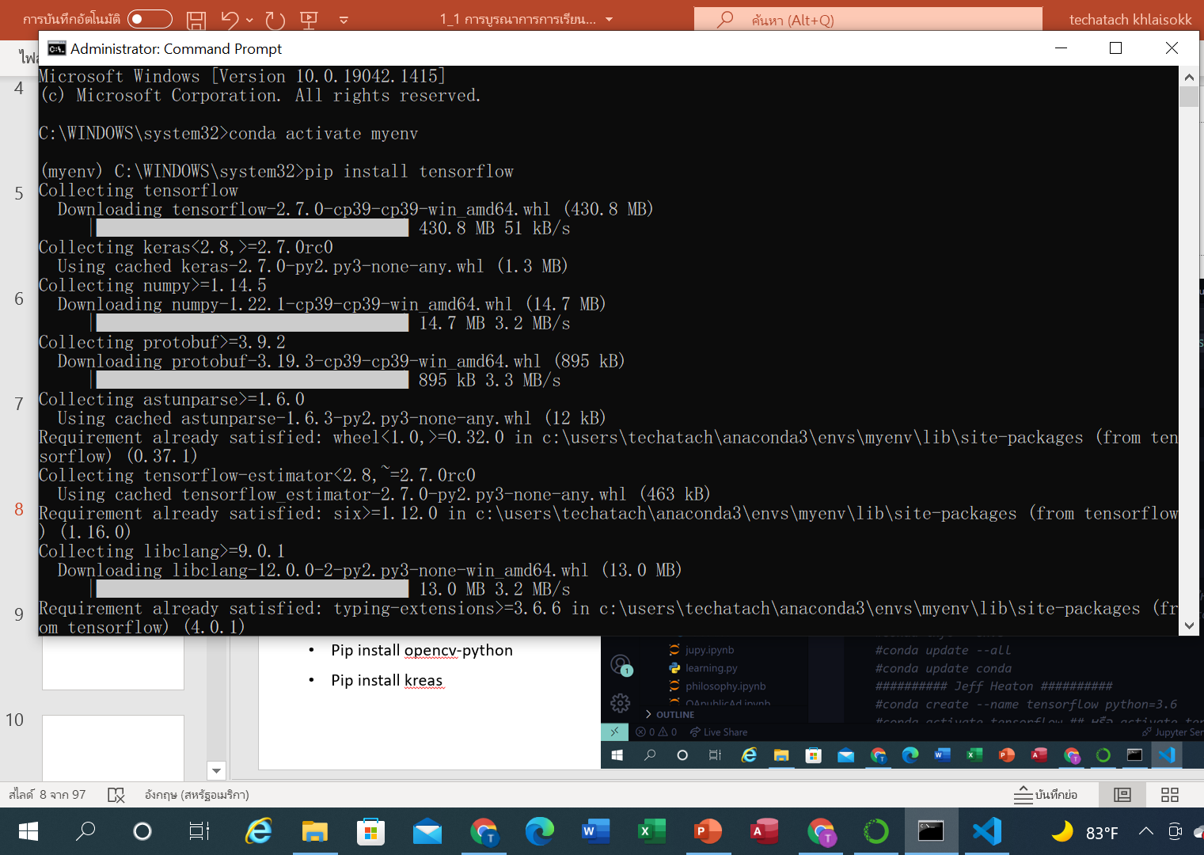
Activate เพื่อทำการติดตั้ง tensorflow, keras, opencv-python, pandas, numpy, matplotlib.pyplot และ อื่นๆ
ไปที่ค้นหา พิมพ์ cmd เลือก run as administrator จะแสดง command prompt ดังนี้
C:\WINDOWS\system32> พิมพ์เพื่อ activate ดังนี้
C:\WINDOWS\system32> conda activate myenv
(myenv) C:\WINDOWS\system32> ให้ทำการติดตั้ง library ต่างๆ ดังนี้
##รัน tensorflow บน cpu หรือ gpu เช็คสเปก cpu หรือ gpu ไปที่ task manager เลือก Performance หรือคลิกขวา This PC เลือก Properties ให้เลือกรันตามสเปกของเครื่องที่มี cpu หรือ gpu
pip install tensorflow
pip install tensorflow-cpu
pip install tensorflow-gpu
pip install keras

Slide 13
conda update --all
conda update conda
conda update anaconda-navigator
conda update navigator-updater
pip install opencv-python
pip install matplotlib
pip install pandas
pip install numpy
pip install -U scikit-learn
pip install pydotplus
pip install graphviz
pip install scikit-plot
pip install seaborn
pip install statsmodels
pip install xgboost
conda -V #ตรวจเช็คเวอร์ชัน conda
python -V #ตรวจเช็คเวอร์ชัน python
conda info --envs #ดู path แต่ละ path ของ anconda3

Slide 14
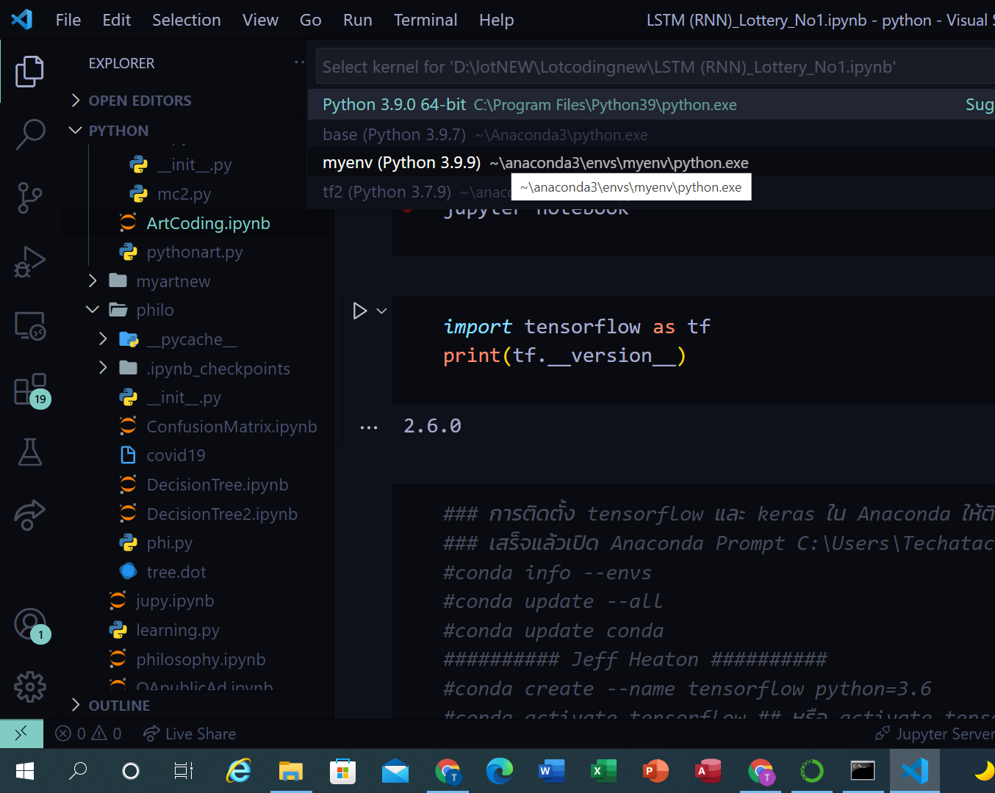
ตรวจสอบการติดตั้ง tensorflow, keras ใน Anaconda (Jupyter Notebook)
ให้เปิด VS Code คลิก +code เพื่อเพิ่มบรรทัดใหม่ แล้ว Copy คำสั่งเหล่านี้ไปวางแล้วรัน เพื่อตรวจสอบ library ติดตั้งว่าใช้ได้หรือไม่
import tensorflow as tf
print(tf.__version__)
import keras
print(keras.__version__)
เมื่อกด run จะแสดงเมนูตัวเลือกข้างบน ให้เลือก myenv (python 3.9.9) ซึ่ง myenv ที่ activate เป็น environment ที่สร้างไว้ใน Anaconda Navigator

Slide 15
Coding ใช้รันเพื่อตรวจสอบว่าการติดตั้ง Library ต่างๆ ได้ผลหรือไม่
from sklearn import datasets
import webbrowser
import pandas as pd
import numpy as np
import seaborn as sns
import statsmodels.api as sm
import statsmodels.formula.api as smf
import statsmodels.formula.api as sm
import tensorflow as tf
import keras
print(tf.__version__)
print(keras.__version__)

Slide 16
from keras.callbacks import ModelCheckpoint
from keras.models import Sequential
from keras.layers import Dense, Activation, Flatten, Dropout
from sklearn.model_selection import train_test_split
from sklearn.ensemble import RandomForestRegressor
from sklearn.metrics import mean_absolute_error
from matplotlib import pyplot as plt
import seaborn as sb

Slide 17
import matplotlib.pyplot as plt
import pandas as pd
import numpy as np
import warnings
warnings.filterwarnings('ignore')
warnings.filterwarnings('ignore', category=DeprecationWarning)
from xgboost import XGBRegressor

Slide 18
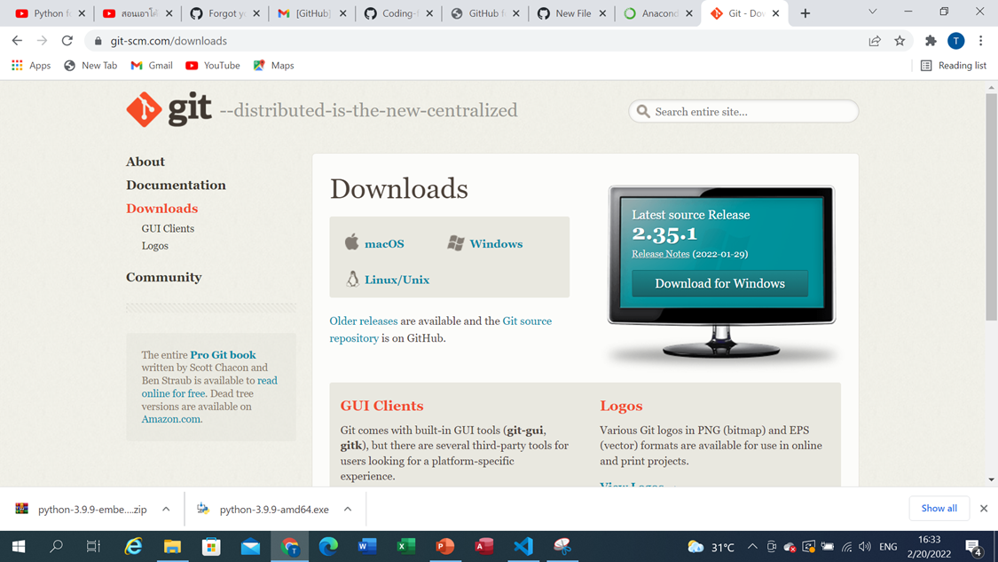
การติดตั้ง github และลงทะเบียนการใช้งาน
ดาวน์โหลดและติดตั้ง github เลือก Download for Windows
https://git-scm.com/downloads

Slide 19
ลงทะเบียนเข้าใช้งานด้วย github ด้วย gmail:
ลงทะเบียนเข้าใช้งานด้วย gmail: https://github.com/

Slide 20
ให้ลงทะเบียนและสมัครใช้งาน Kaggle ด้วย gmail เป็นแพลตฟอร์มที่รวมตัวกันของประชาคมนักพัฒนา AI
https://www.kaggle.com/

